Slide 1

Spotkanie informacyjne

Slide 2

Plan spotkania
„Inicjatywa doskonałości- uczelnia badawcza” IDUB – definicja i główne założenia programu
Zadania programu IDUB- omówienie przez poszczególnych członków komisji pięciu zadań zgłoszonych we wniosku IDUB
Aplikacja IDUB – składanie wniosków
Strona Internetowa IDUB
Zespół- kontakt
Pytania i odpowiedzi

Slide 3
Program „Inicjatywa doskonałości – uczelnia badawcza”
Program „Inicjatywa doskonałości – uczelnia badawcza” (IDUB) wprowadzony został przez nową ustawę – Prawo o szkolnictwie wyższym i nauce i stanowi jeden z kluczowych elementów reformy nauki i szkolnictwa wyższego.
Priorytetem programu jest wyłonienie i wsparcie uczelni, które będą dążyć do osiągnięcia statusu uniwersytetu badawczego, a także będą w stanie skutecznie konkurować z najlepszymi ośrodkami akademickimi w Europie i na świecie.

Slide 4
Priorytetowe Obszary Badawcze
Kognitywistyka i neurokognitywistyka (POB1),
Technologia AR/MR/VR (POB2),
Społeczno-psychologiczne aspekty procesów kształcenia (POB3),
Rozwój i edukacja człowieka w biegu – badania i współczesne trendy (POB4),
Przymusowe migracje i zbrodnie przeciwko ludzkości. Pamięć i postpamięć w procesie edukacji (POB5),
Matematyka: algebra, analiza, podstawy (POB6),
Materia i materiały - fizyka, technika i technologia (POB7).

Slide 5
ID-UB-04 Excellent Motivation
Dodatki motywacyjne dla pracowników badawczych i badawczo–dydaktycznych Uniwersytetu Pedagogicznego, którzy wykazują się znaczącymi udokumentowanymi osiągnięciami naukowymi w ramach własnej dyscypliny naukowej, którzy spełniają łącznie następujące warunki:
mają wyróżniające osiągnięcia w pracy naukowej i/lub artystycznej. Osiągnięcia te powinny być udokumentowane dwoma udziałami jednostkowymi w publikacjach zgłoszonych do Bibliografii publikacji pracowników UP lub dwoma znaczącymi osiągnięciami artystycznymi wykazanymi w systemie POLON w roku poprzedzającym przyznanie dodatkowego wynagrodzenia motywacyjnego (przy czym w przypadku publikacji Uniwersytet Pedagogiczny musi być wskazany jako jedyna afiliacja),
są zaliczani do liczby N,
Uniwersytet Pedagogiczny jest dla nich podstawowym miejscem pracy, w którym zatrudnieni są w pełnym wymiarze czasu pracy

Slide 6
ID-UB-04 Excellent Motivation
Kandydatów do otrzymania dodatkowego wynagrodzenia zgłaszają Przewodniczący Rad Dyscyplin lub Pełnomocnicy Rektora ds. Dyscypliny. Pod uwagę są brane 2 najwyżej punktowane osiągnięcia naukowe i artystyczne liczone zgodnie z zasadami ewaluacyjnymi działalności naukowej i artystycznej
Dodatkowe wynagrodzenie motywacyjne będzie przyznawane osobom, które znajdą się w nie więcej niż 10% najlepszych wyników w danej dyscyplinie
Listy rankingowe z kandydatami przekazywane są do Działu Nauki i Współpracy z Zagranicą, który przekazuje je dalej do Rektora.

Slide 7
ID-UB-04 Excellent Motivation
Rektor wręcza wyróżnionym pracownikom listy gratulacyjne 11-ego maja podczas Święta Uniwersytetu Pedagogicznego. Pracownikom, którzy otrzymują dodatkowe wynagrodzenie motywacyjne w danym roku kalendarzowym, może być przyznane dodatkowe wynagrodzenie również w następnych latach
Wysokość dodatkowego wynagrodzenia motywacyjnego w danym roku kalendarzowym określa Rektor.
Dodatkowe wynagrodzenie motywacyjne wypłacane jest miesięcznie począwszy od stycznia do grudnia danego roku kalendarzowego.

Slide 8
ID-UB-01 Excellent Visiting Professors
Głównym celem tego działania jest wspieranie wymiany akademickiej przez zatrudnianie profesorów wizytujących.
Profesorów wizytujących zatrudniamy na podstawie umowy cywilno-prawnej na okres przynajmniej 3 miesięcy. Każdy z profesorów powinien poprowadzić 60h zajęć dydaktycznych (dopuszczalne są zniżki, które leżą w gestii rektora).
Profesor wizytujący powinien być zatrudniony w zagranicznej instytucji naukowej (na cały czas trwania statusu profesora wizytującego na UP) na stanowisku profesora, lub powinien posiadać tytuł naukowy profesora.
Docelowo profesor wizytujący powinien być obcokrajowcem, jednak w szczególnych przypadkach (motywowanych doskonałością naukową) dopuszcza się, aby kandydat posiadał obywatelstwo polskie i afiliację w zagranicznej instytucji naukowej.

Slide 9
ID-UB-01 Excellent Visiting Professors
Wniosek składamy elektronicznie korzystając z modułu IDUB (w Aplikacjach UP).
Wniosek składa pracownik badawczy lub badawczo-dydaktyczny, który będzie docelowo koordynował procedurę zatrudnienia profesora wizytującego.
W celu poprawnego wypełnienia wniosku należy przedstawić CV kandydata, potwierdzenie (w postaci elektronicznej) zatrudnienia kandydata na stanowisku profesora, bądź dokument potwierdzający tytuł naukowy profesora, oraz załączyć ramowy program pobytu dotyczący współpracy naukowej.
W ramach komponentu dydaktycznego, należy poinformować o planowanych zajęciach dydaktycznych, które kandydat będzie realizował.

Slide 10
ID-UB-02 Excellent Small Working Groups
Zadanie skierowane do pracowników badawczych i badawczo- dydaktycznych Uniwersytetu Pedagogicznego oraz ich zagranicznych partnerów w celu rozpoczęcia lub kontynuacji wspólnych działań zmierzających do opracowania aplikacji grantowych (o zasięgu krajowym lub międzynarodowym) lub artykułów naukowych/monografii naukowych, które mogą być opublikowane w wiodących czasopismach/wydawnictwach naukowych w danej dyscyplinie.

Slide 11
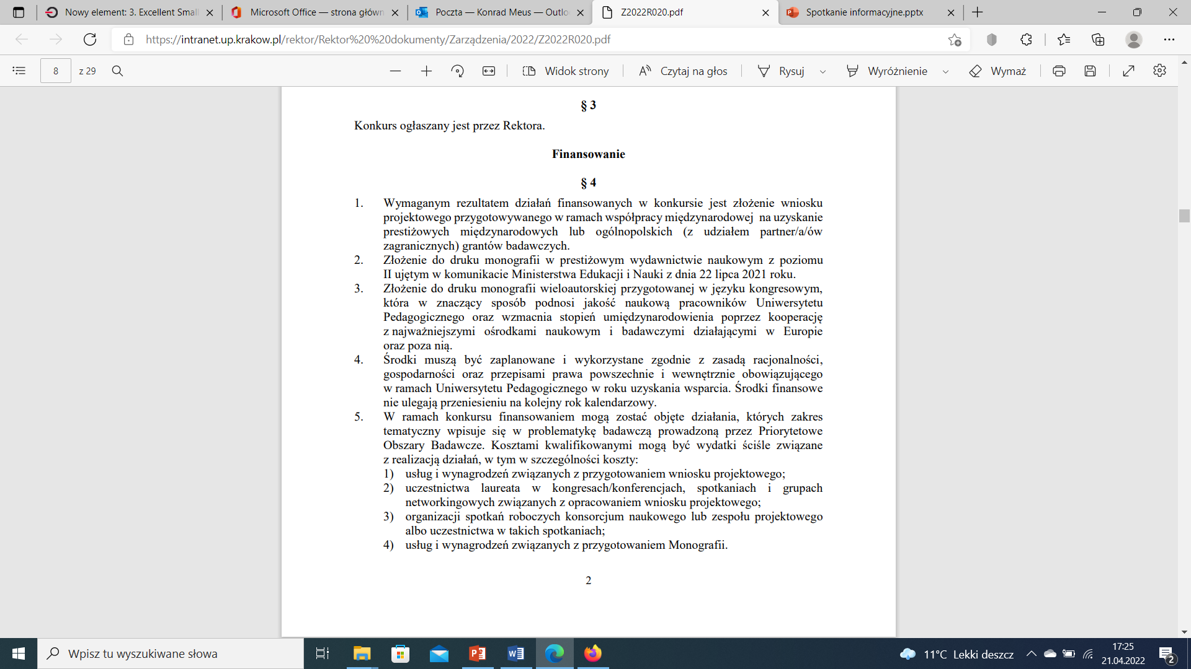
ID-UB-02 Excellent Small Working Groups

Slide 12
ID-UB-02 Excellent Small Working Groups
Kosztami kwalifikowanymi mogą być wydatki ściśle związane z realizacją działań, w tym w szczególności koszty:
•usług i wynagrodzeń związanych z przygotowaniem wniosku projektowego;
•uczestnictwa laureata w kongresach/konferencjach, spotkaniach i grupach networkingowych związanych z opracowaniem wniosku projektowego;
•organizacji spotkań roboczych konsorcjum naukowego lub zespołu projektowego albo uczestnictwa w takich spotkaniach.
•usług i wynagrodzeń związanych z przygotowaniem monografii.

Slide 13
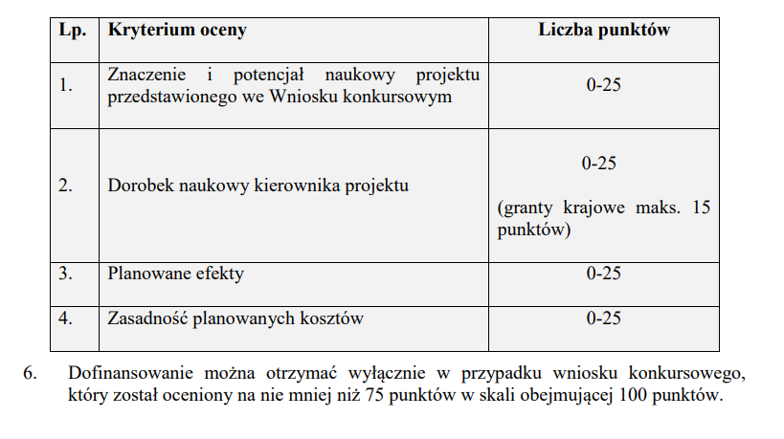
ID-UB-02 Excellent Small Working Groups

Slide 14
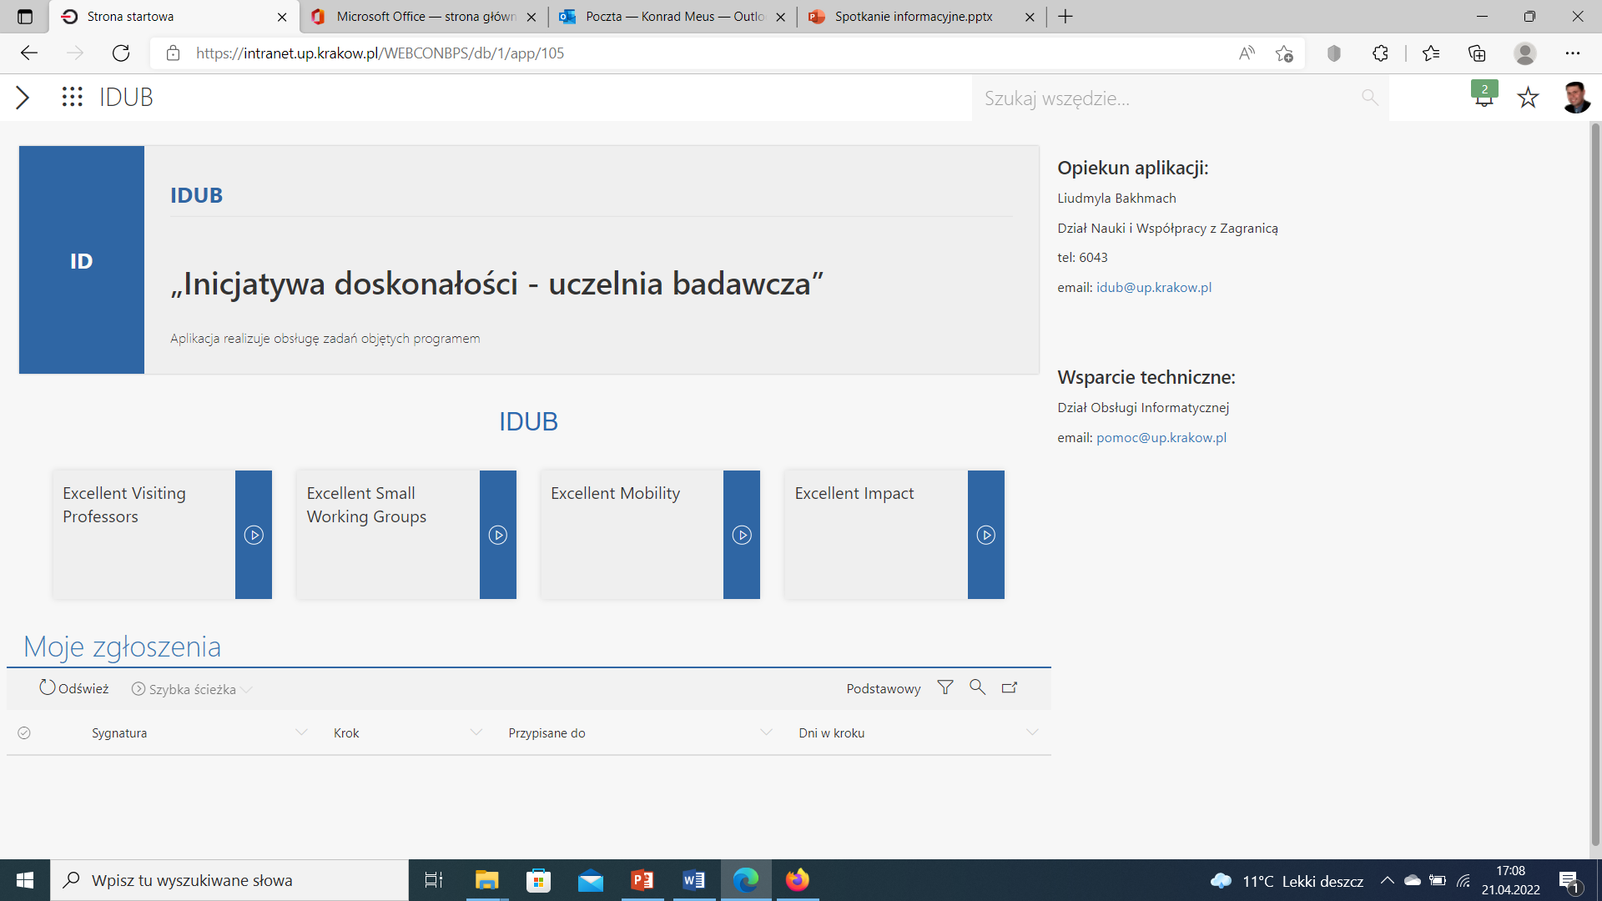
ID-UB-02 Excellent Small Working Groups

Slide 15
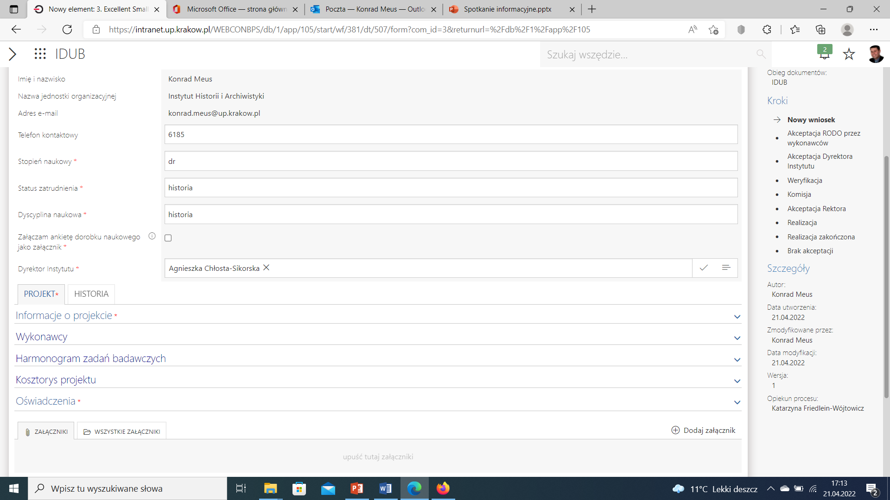
ID-UB-02 Excellent Small Working Groups

Slide 16
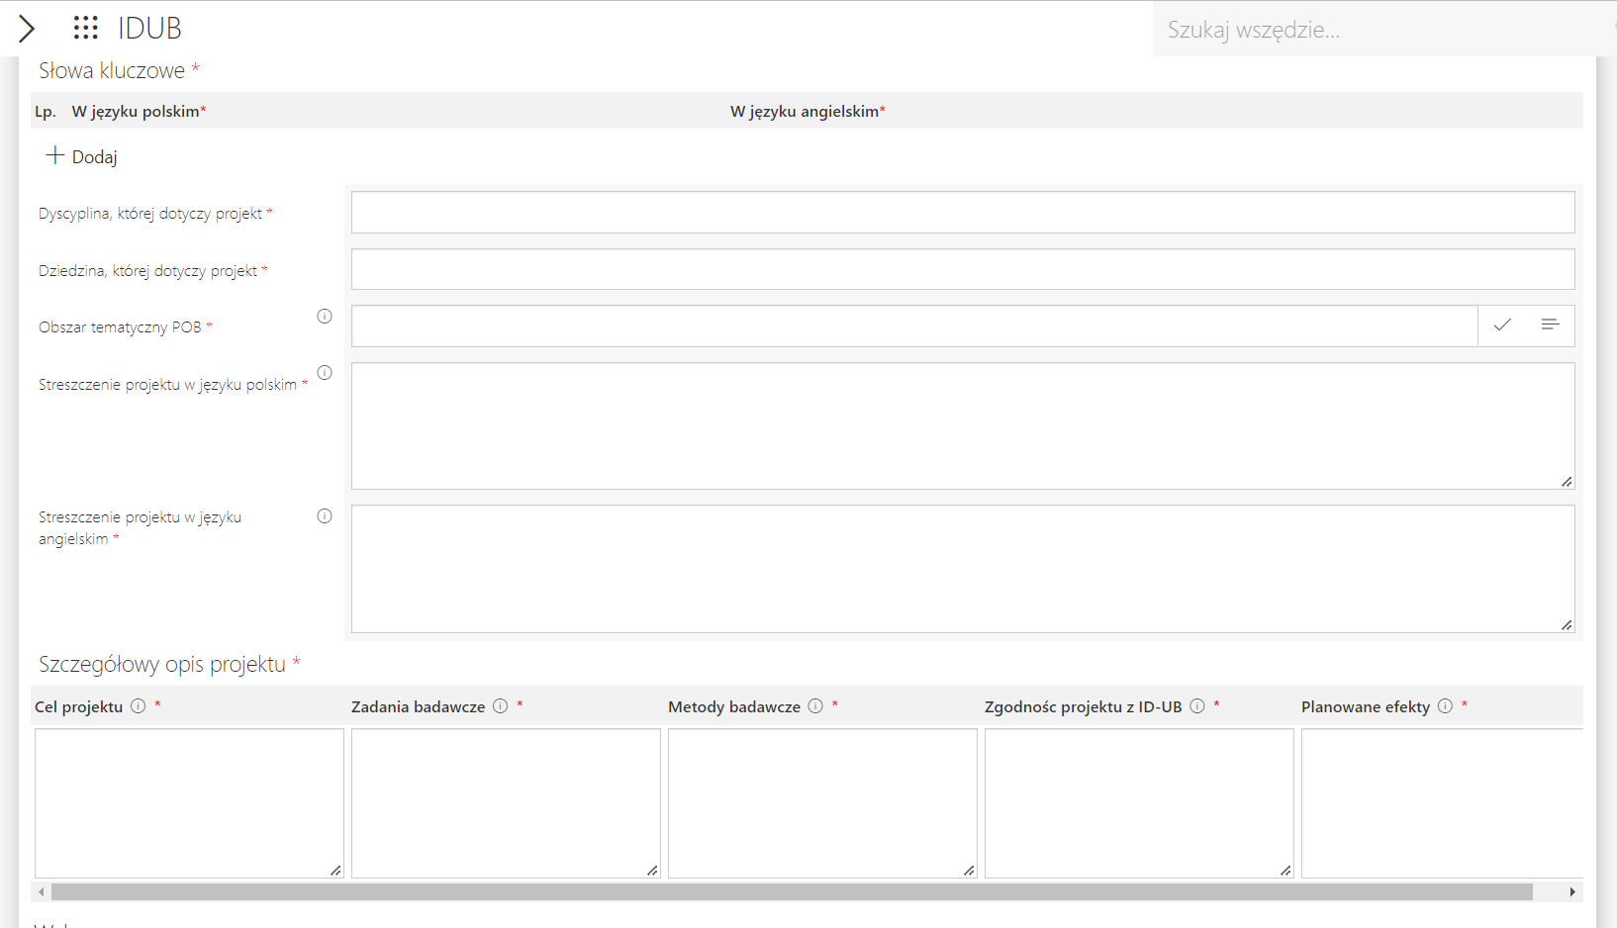
ID-UB-02 Excellent Small Working Groups

Slide 17
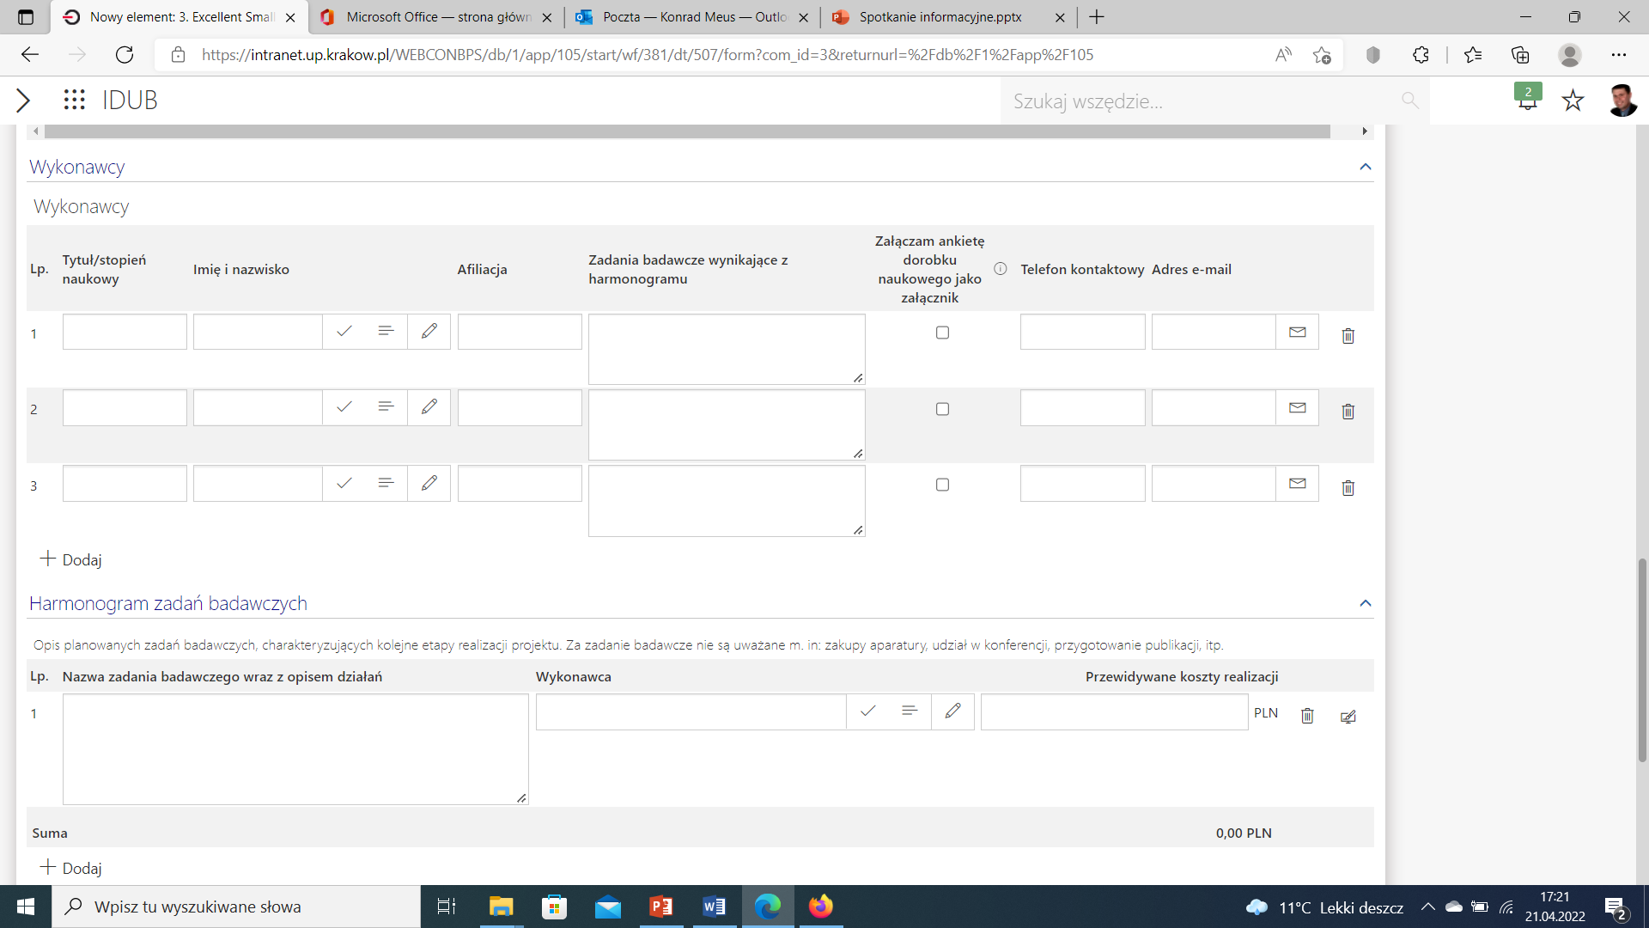
ID-UB-02 Excellent Small Working Groups

Slide 18
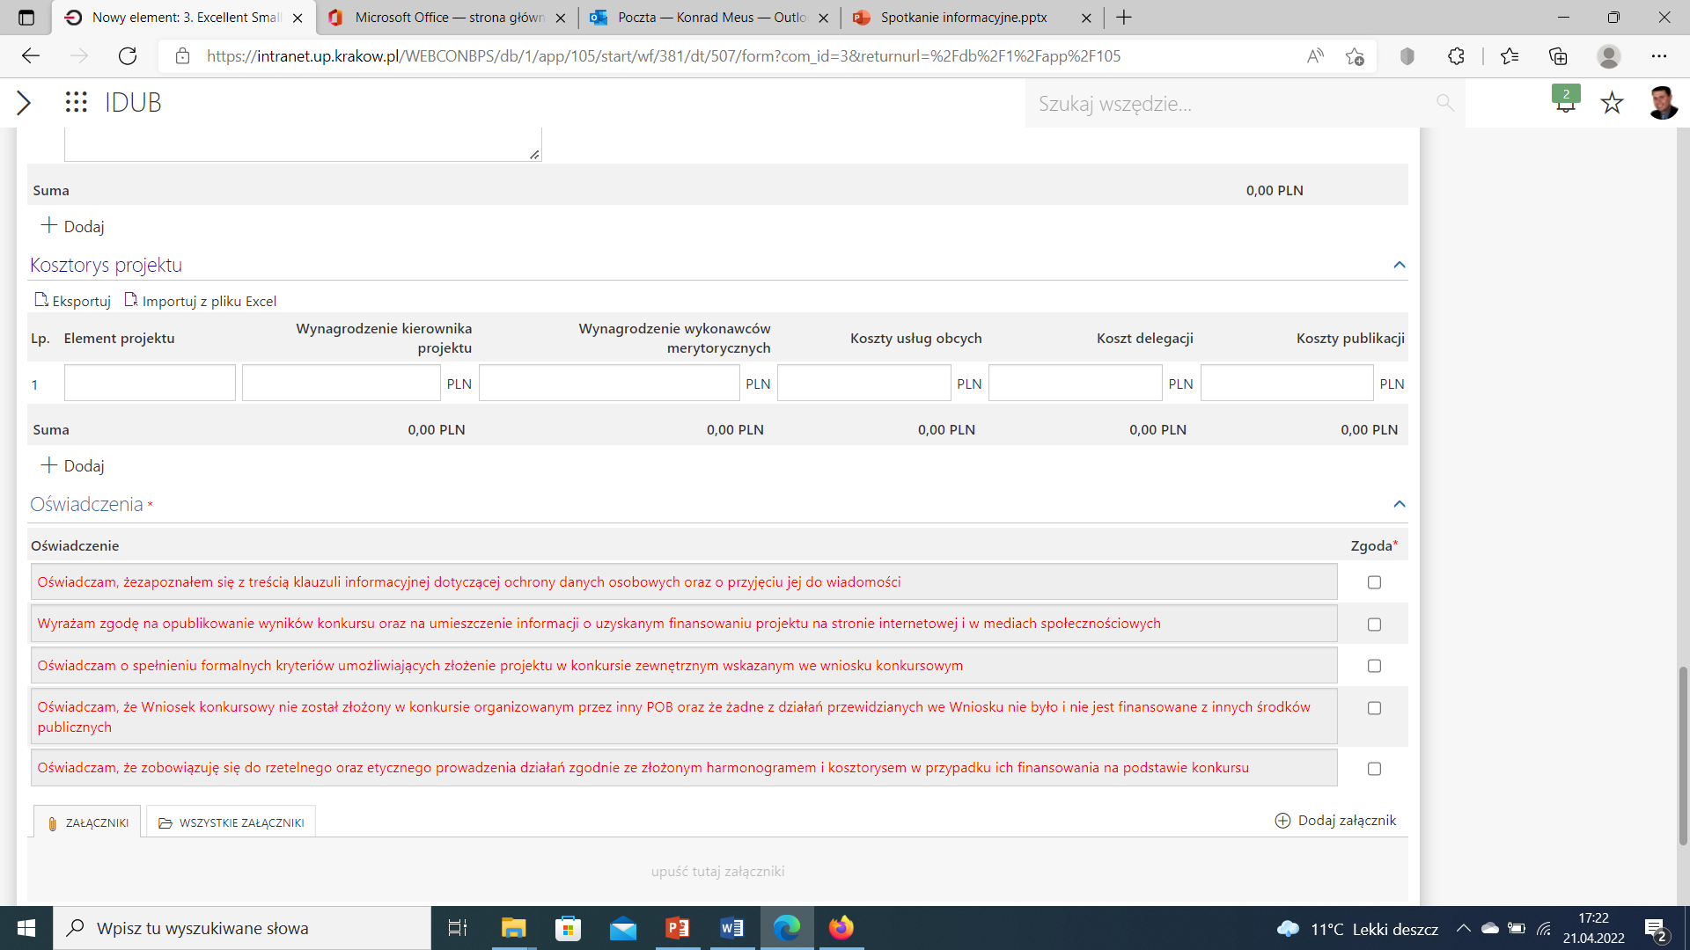
ID-UB-02 Excellent Small Working Groups

Slide 19
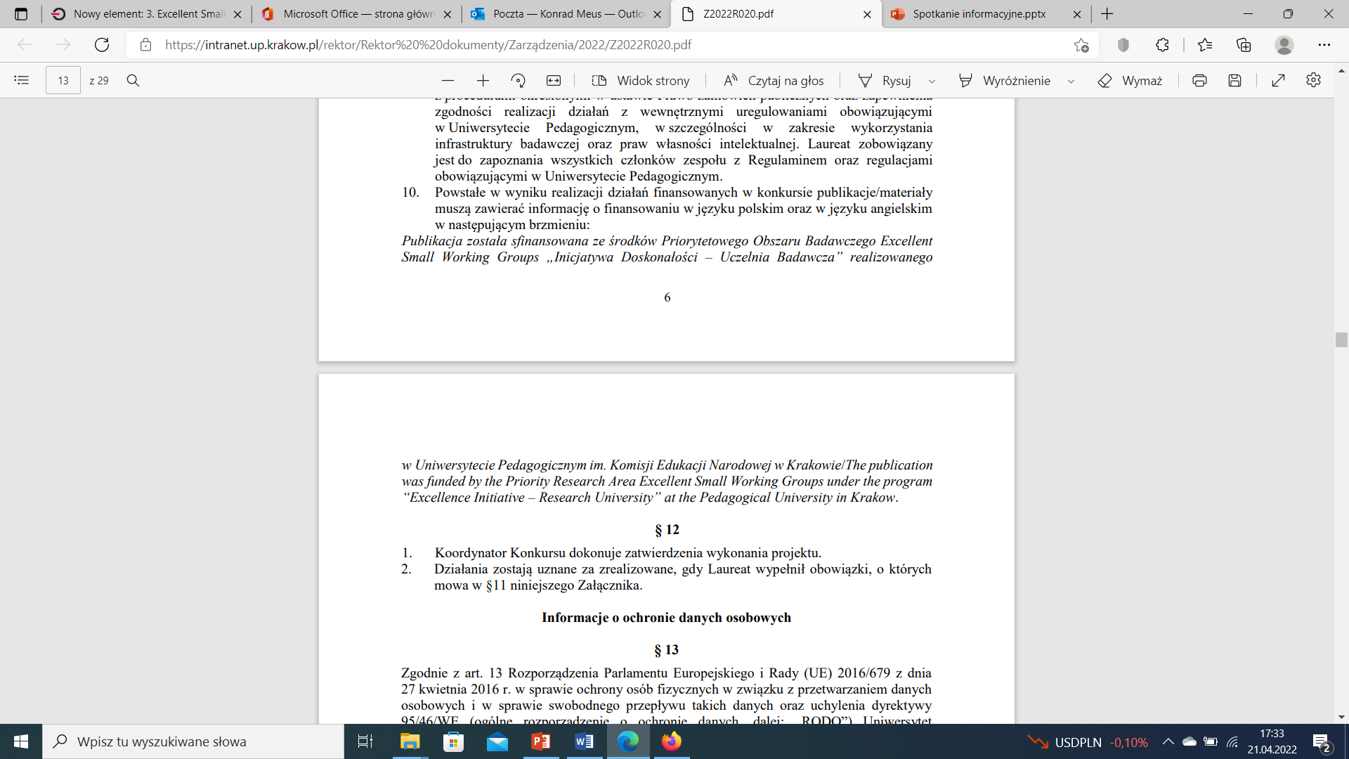
ID-UB-02 Excellent Small Working Groups

Slide 20
ID-UB-03 Excellent Mobility
Celem działania jest zwiększeniu mobilności pracowników badawczych i badawczo-dydaktycznych Uniwersytetu.
W ramach działania można uzyskać finansowanie na staż naukowy na okres od 1 do 3 miesięcy.
Na każdy miesiąc wyjazdu przysługuje do 15 000 PLN na koszty pobytu oraz do 8000 PLN na koszty przejazdów.
Oceniamy dorobek naukowych oraz doświadczenie w stażach zagranicznych.
W tym roku mamy wąskie okno na składanie wniosków, tj. do 14 czerwca.
Wyjazd musi zostać rozliczony, jak i oceniony pod względem osiąganych rezultatów -- sprawozdanie jest oceniane przez Radę Dyscypliny aplikującego.

Slide 21
ID-UB-03 Excellent Mobility
Wnioski składamy elektronicznie w module IDUB (Aplikacje UP).
W formularzu przedstawiamy następujące informacje:
informację o dorobku naukowym oraz wyjazdach na staże zagraniczne,
proponowany program wyjazdu,
aktualny list zapraszający z jednostki zagranicznej z datą najpóźniej miesięczną w stosunku do daty złożenia aplikacji, w której Kandydat chce realizować swój staż,
pisemną zgodę Dyrektora Instytutu, w którym zatrudniony jest Kandydat na wyjazd stażowy.

Slide 22
ID-UB-03 Excellent Mobility
Komisja dokonuje oceny merytorycznej zgłoszeń według poniższej skali punktowej:
Ocena dorobku naukowego Kandydata oraz zrealizowanych staży zagranicznych: 0 - 30 pkt (maksymalnie 5 osiągnięć naukowych lub artystycznych w okresie ostatnich 3 lat, staże zagraniczne bez ograniczenia czasowego)
Ocena proponowanego programu wyjazdu, w szczególności z perspektywy szans realizacji tego programu: 0 - 20 pkt.
W ramach dostępnych środków Komisja kwalifikuje do wyjazdu Kandydatów, którzy spełnili wszystkie wymagania formalne i otrzymali min. 60% maksymalnej liczby punktów. Łączna maksymalna liczba przyznanych punktów wynosi 50.
W momencie uzyskania jednakowej liczby punktów przez dwie lub więcej osób pierwszeństwo przy kwalifikacji na wyjazdy będą miały osoby, które dotychczas nie korzystały z wyjazdów do instytucji zagranicznych w ramach innych programów dostępnych w Uniwersytecie Pedagogicznym lub których liczba zrealizowanych wyjazdów była mniejsza.

Slide 23
ID-UB-05 Excellent Impact
Działanie IDUB-05 „Excellent Impact” skierowane jest do pracowników badawczych i badawczo-dydaktycznych Uniwersytetu Pedagogicznego im. Komisji Edukacji Narodowej w Krakowie.
Celem realizacji działania jest rozwój Priorytetowych Obszarów Badawczych poprzez wspieranie wszystkich inicjatyw pozwalających na podniesienie jakości prowadzonych badań naukowych lub podniesienie możliwości komercjalizacji badań naukowych prowadzonych w Uniwersytecie Pedagogicznym.
W ramach działania IDUB-05 „Excellent Impact” wspierane będą projekty mające na celu rozwój infrastruktury badawczej (zakup aparatury badawczej) oraz realizację „Konferencji doskonałości”.

Slide 24
ID-UB-05 Excellent Impact
Środki mogą być przeznaczone na unikatową aparaturę naukowo-badawczą, laboratoryjną oraz stanowiącą istotny komponent modernizacji zaplecza technicznego i wystawienniczego.
Wysokość środków przeznaczonych w danej edycji Konkursu dla jednego Wniosku konkursowego aplikującego o zakup Aparatury będzie dostosowana do możliwości budżetu Konkursu
Dopuszcza się finansowanie częściowe Aparatury w ramach budżetu Konkursu, pod warunkiem nie finansowania tej samej Aparatury z innych środków Uniwersytetu Pedagogicznego.

Slide 25
ID-UB-05 Excellent Impact
"Konferencje doskonałości" - definicje, informacje ogólne
W ramach tego podziałania będzie dofinansowywane organizowanie międzynarodowych kongresów, konferencji, sympozjów, wystaw prezentujących działalność artystyczną, a także wystaw prezentujące efekty działań naukowo-badawczych.
to wydarzenie, którego organizatorem lub współorganizatorem jest jednostka organizacyjna Uczelni
WAŻNE!
30% aktywnych uczestników "Konferencji doskonałości" musi mieć afiliacje zagranicznych ośrodków naukowych
premiowane będzie uczestnictwo w Konferencji uczestników afiliowanych w ośrodkach naukowych zlokalizowanych w regionach mniej uprzywilejowanych (np. kraje Europy Wschodniej i Południowej pozostające poza Europejskim Obszarem Gospodarczym)

Slide 26
ID-UB-05 Excellent Impact
"Konferencji doskonałości" - wysokość dofinansowania
Minimalna kwota dofinansowania Konferencji może wynieść 10 000 zł. plus 1000 zł. Wsparcia dla każdego uczestnika do maksymalnie 50 000 zł.
W przypadku dużych Konferencji (ponad 120 uczestników) Wnioskodawca może ubiegać się maksymalnie do 100 000 zł.

Slide 27
ID-UB-05 Excellent Impact
"Konferencje doskonałości" - uczestnicy konkursu
pracownicy badawczy lub badawczo-dydaktyczni Uniwersytetu Pedagogicznego, którzy będą liderami zespołu badawczego organizującego Konferencję
do konkursu nie mogą aplikować osoby, które:
nie rozliczyły finansowo oraz nie złożyły sprawozdania merytorycznego z realizacji Konkursu zakończonego w roku poprzedzającym nabór.
otrzymały w roku poprzedzającym złożenie aplikacji konkursowej, negatywną ocenę z realizacji projektu finansowanego w ramach Funduszu Badawczego Dyscyplin realizowanego w Uniwersytecie Pedagogicznym.

Slide 28
ID-UB-05 Excellent Impact
"Konferencje doskonałości" - aplikowanie w konkursie
warunkiem przystąpienia do Konkursu jest złożenie wniosku za pośrednictwem aplikacji dostępnej na stronie internetowej IDUB Uniwersytetu Pedagogicznego w zakładce „Działalność naukowa” w części zatytułowanej „Inicjatywa doskonałości – uczelnia badawcza”.

Slide 29
ID-UB-05 Excellent Impact
"Konferencje doskonałości" - aplikowanie w konkursie
WAŻNE! Wniosek składany jest elektronicznie przez aplikację IDUB. W tym celu należy zalogować się na Intranet, następnie wejść do zakładki APLIKACJE i wybrać aplikację IDUB z listy rozwijanej Dostępne aplikacje
Link do aplikacji:
https://intranet.up.krakow.pl/WEBCONBPS/db/1/app/105
Po przejściu na stronę aplikacji IDUB należy wybrać Excellent Impact.

Slide 30
ID-UB-05 Excellent Impact
"Konferencje doskonałości" - jakie dane uzupełniamy w aplikacji?
1. Dane osoby składającej wniosek pojawią się automatycznie po wejściu do aplikacji zadania. WAŻNE! W części z danymi osobowymi należy zaznaczyć: Załączam ankietę dorobku naukowego jako załącznik i w odpowiednim miejscu aplikacji załączyć dorobek naukowy.

Slide 31
ID-UB-05 Excellent Impact
"Konferencje doskonałości" - jakie dane uzupełniamy w aplikacji?
2. Informacje o projekcie:
Tytuł projektu w języku polskim i angielskim
Słowa kluczowe w języku polskim i angielskim (należy kliknąć w symbol + znajdujący się poniżej hasła Słowa kluczowe)
Dyscyplina, której dotyczy projekt
Dziedzina, której dotyczy projekt
Obszar tematyczny POB
Streszczenie projektu w języku polskim i angielskim (limit znaków 2000)
Szczegółowy opis projektu (Cel Projektu, Zadania badawcze, Zetody badawcze, Zgodność projektu z ID-UB, Planowane efekty– opis do 1500 znaków)

Slide 32
ID-UB-05 Excellent Impact
"Konferencje doskonałości" - jakie dane uzupełniamy w aplikacji?
3. Wykonawcy (Tytuł/Stopień naukowy, Imię i nazwisko, Afiliacja, Zadania badawcze wynikające z harmonogramu, Potwierdzenie załączenia dorobku naukowego wykonawcy - zaznaczyć odpowiednie pole, Telefon kontaktowy, Adres e-mail)
4. Harmonogram zadań badawczych (Nazwa zadania badawczego, Wykonawca, Przewidywane koszty)
5. Kosztorys projektu.
6. Oświadczenia i załączniki, o których mowa jest w Regulaminie Działania.

Slide 33
ID-UB-05 Excellent Impact
"Konferencje doskonałości" - ocena i wyniki konkursu
Ocena wniosku jest dwuetapowa:
I etap – ocena formalna dokonywana w ciągu 14 dni; na tym etapie oceniana jest kompletność wniosku
II etap – ocena merytoryczna dokonywania w ciągu 14 dni od zakończenia oceny formalnej; przeprowadza ją Komisja lub powołana przez Komisję osoba

Slide 34
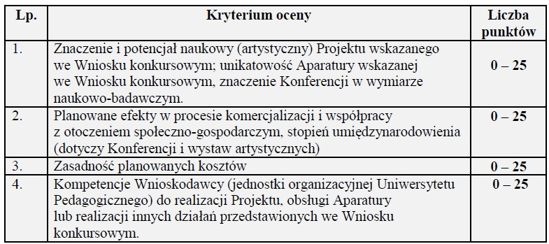
ID-UB-05 Excellent Impact
"Konferencje doskonałości" - kryteria oceny

Slide 35
ID-UB-05 Excellent Impact
"Konferencje doskonałości" - sprawozdanie
Sprawozdania należy złożyć w terminie 14 dni od dnia zakończenia realizacji Wniosku projektowego, ale nie później niż do końca stycznia następnego roku
Sprawozdania składa się za pośrednictwem aplikacji Działalność Naukowa moduł IDUB dostępnej w Intranecie

Slide 36
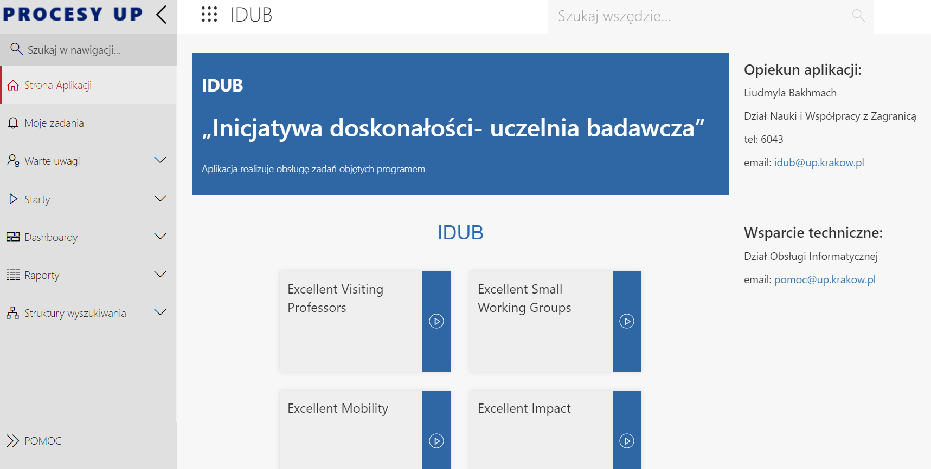
Aplikacja IDUB

Slide 37
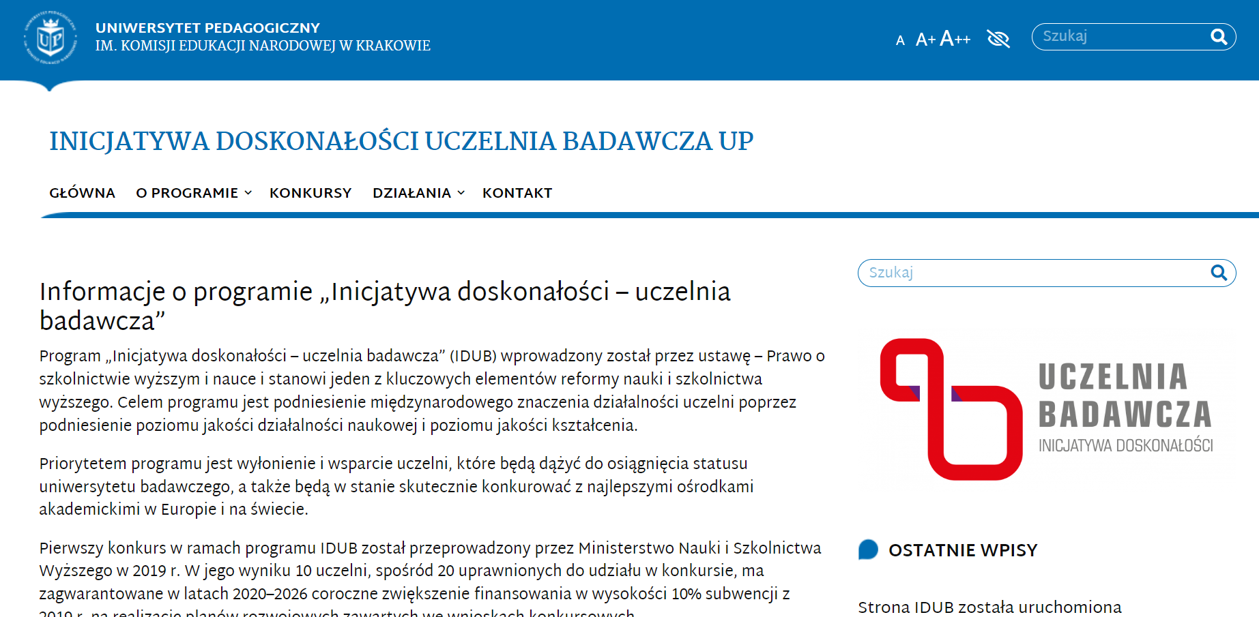
Strona internetowa programu IDUB
https://idub.up.krakow.pl/

Slide 38
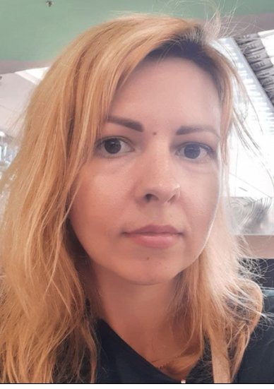
Kontakt
Program IDUB koordynuje Specjalista ds. IDUB z Biura Badań
i Projektów Działu Nauki i Współpracy z Zagranicą
dr Liudmyla Bakhmach
Prosimy o kontakt pod
adresem mailowym: IDUB@up.krakow.pl
lub
telefonem: 12 662 6043

Slide 39
Pytania i odpowiedzi

Slide 40
Podsumowanie spotkania

